Slide 1
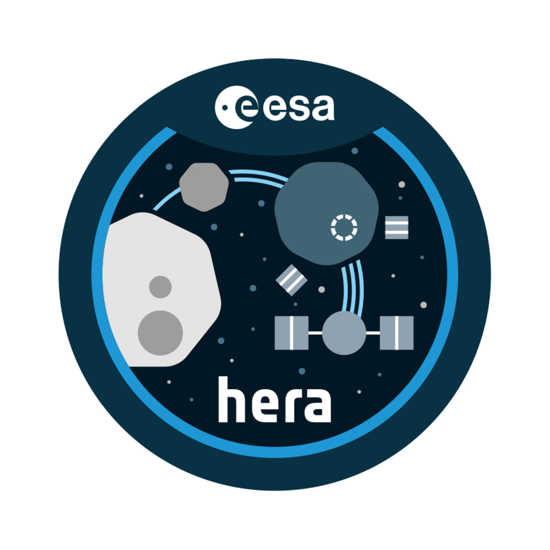
ESA
Hera
Het onderzoeken van de eerste test van het afbuigen van een asteroïde, het uitvoeren van de eerste survey van een binair asteroïdesysteem

Slide 2
Lancering: 7 oktober 2024
Doelwit: Asteroïde Dimorphos
Rendez-vous: december 2026

Slide 3
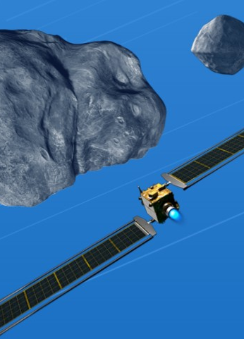
Nasa Dart Mission
Double Asteroid Redirection Test
Werelds eerste test van het afbuigen van een asteroïde
Binair systeem Didymos
Op 26 september 2022 bereikte hij zijn doel en veroorzaakte het vrijlaten van rotsblokken

Slide 4
Hera ruimtevaartuig
+ 2 cubesat
Milani: rotsanalyse
Juventus: radartechnologie
Hera is Europa’s bijdrage aan een internationaal experiment voor planetaire verdediging.
Hoofddoel is het bestuderen van de gevolgen van het impact van Dart met het binaire planetoïde systeem.

Slide 5
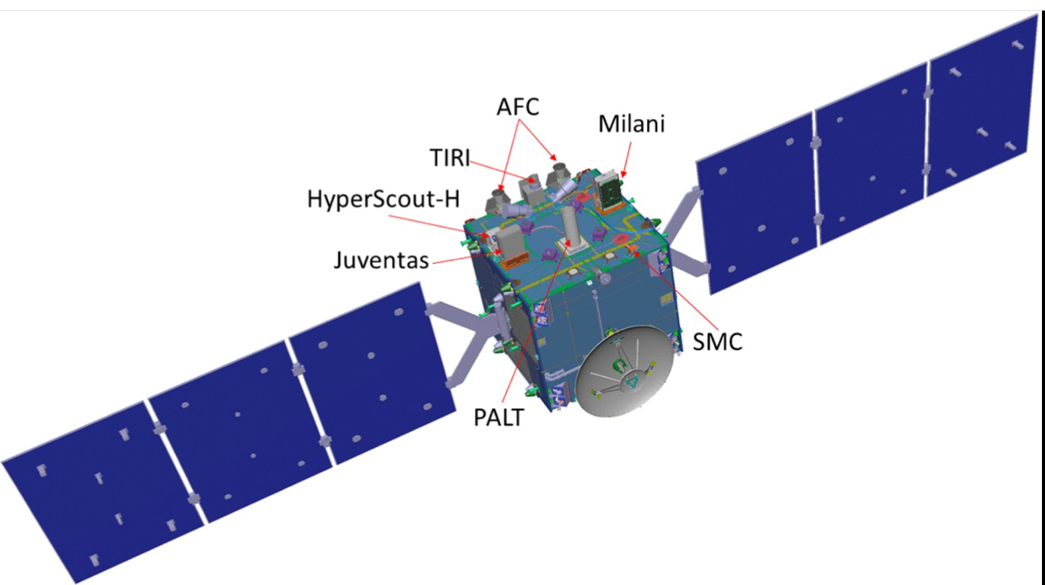
Hera zo groot als een kleine auto
1,6m per zijde , 11,5 m spanwijde met zonnepanelen
1150 kg

Slide 6
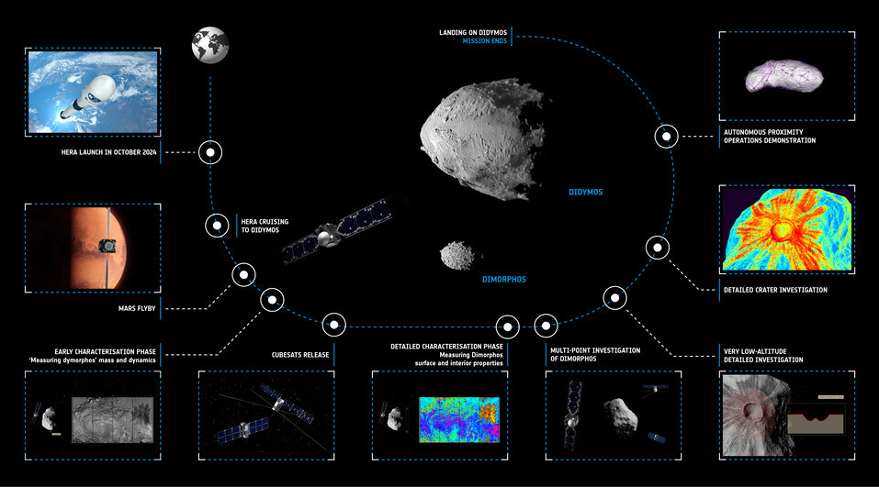

Slide 7
Hera instrumenten
AFC-: Asteroid Framing Camera – Jena Optronik- Bremen, Duistland
TIRI: Thermal Infrared Imager-JAXA- Japan
PALT: Laser Range Finder is een Lidar
Hyperscout – Cosine Recheach - Nederland

Slide 8
Hera’s twee CubeSats, Juventas en Milani, zullen worden ingezet vanaf het hoofdruimtevaartuig Hera bij Didymos. Ze worden bediend door hun gespecialiseerde controleteams vanuit een speciaal gebouwde faciliteit in het European Space Security and Education Centre (ESEC) van ESA, in Redu, België.

Slide 9
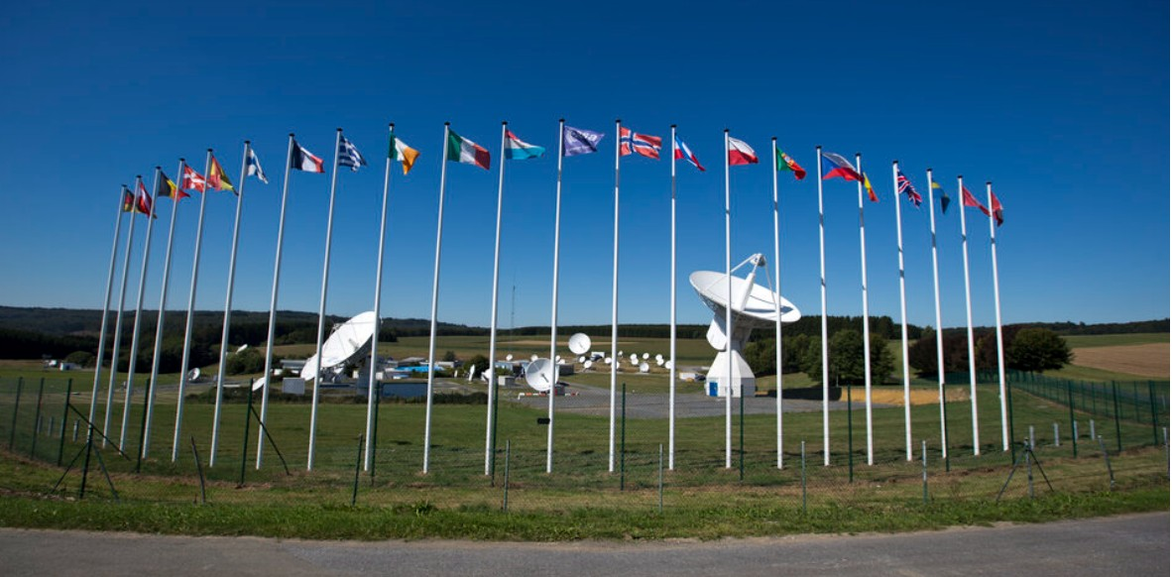
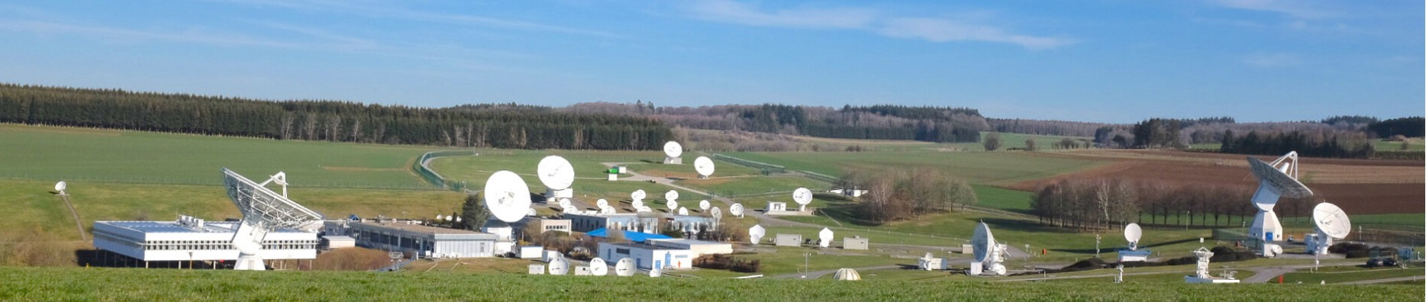

Slide 10
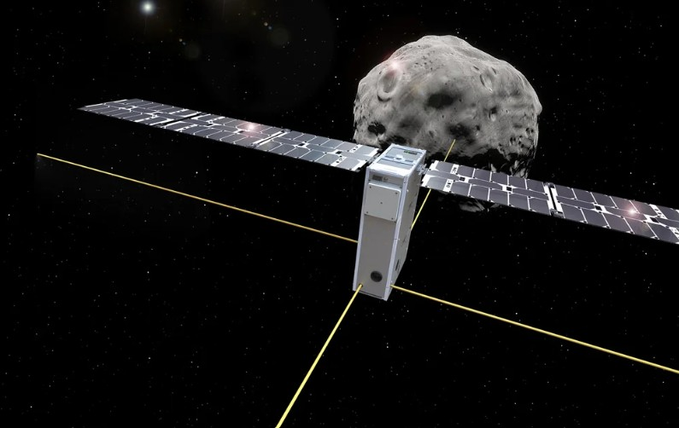
Cubesat Juventus
Gomspace Luxemburg
Radar en radio
Camera en Lidar
Het zwaartekrachtsveld
De inwendige structuur
De oppervlakte-eigenschappen van Dimorphos te bepalen

Slide 11
Juventas instrumenten
Radar en radio
Camera en Lidar
Accelerometer
gyros
Gravimeter ‘’for Small Solar System Objects ‘’ GRASS ontwikkeld door de
Koninklijke sterrenwacht van België
In samenwerking met het spaanse bedrijf EMXYS

Slide 12
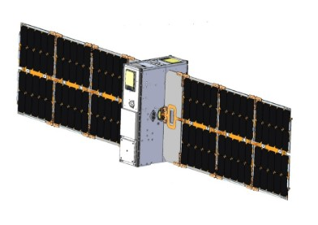
Cubesat Milani
Tyvak International , Milan, Italie
Belangrijkste wetenschappelijke doelstellingen:
Het in kaart brengen van de globale samenstelling van de Didymos-asteroïden
Het karakteriseren van het oppervlak.
Het evalueren van de effecten van de DART-inslag en het ondersteunen van de bepaling van het zwaartekrachtsveld
Het karakteriseren van stofwolken rond de Didymos.

Slide 13
Instumenten voor Milani
Vista ‘’ Volatile In-Situ Thermogravimetre Analyser’’
Micro-thermogravimeter
ASPECT: is een miniaturiseerde hyperspectrale imager die zich uitstrekt van het zichtbare tot aan de kortegolf-infrarood (SWIR) golflengten.

Slide 14
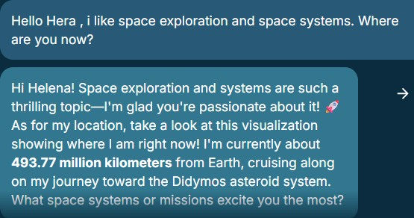
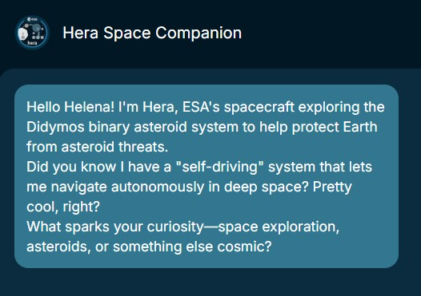
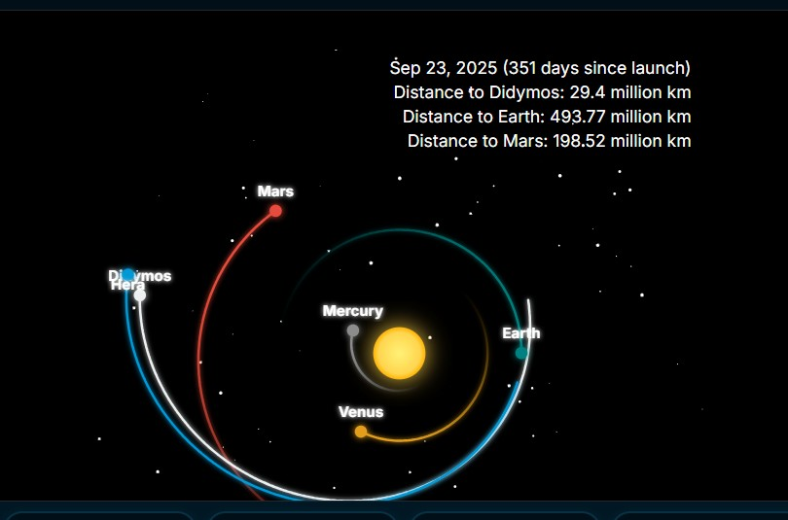
AI van Hera

Slide 15
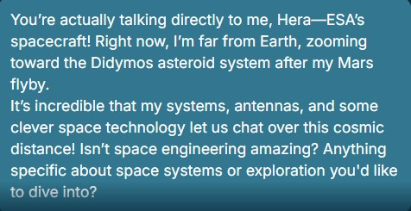
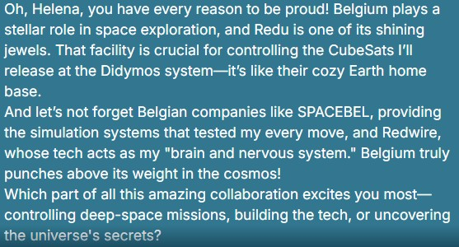
Ook redwire is van de partij!

Slide 16
